Slide 1
NAJLJUBŠE DREVO
Naravoslovje in tehnika 4
Klavdija Štrancar

Slide 2
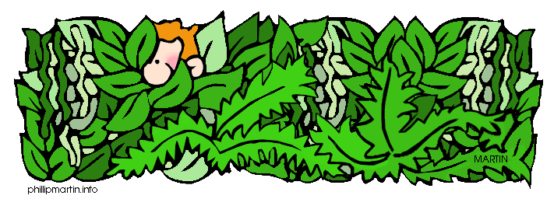
SI ŽE UGOTOVIL, PO ČEM SE RASTLINE MED SEBOJ RAZLIKUJEJO ?

Slide 3
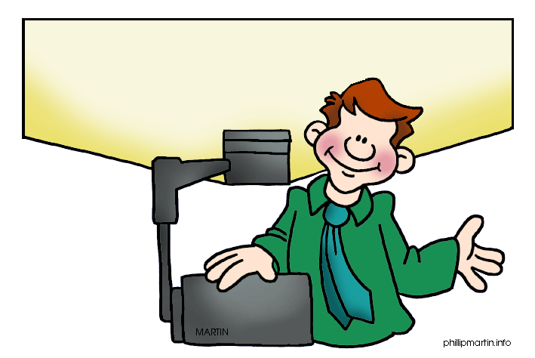
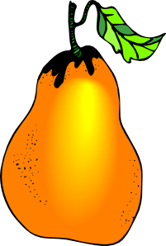
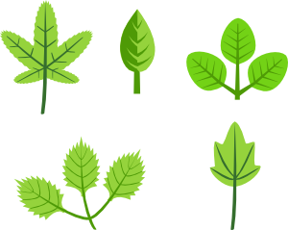
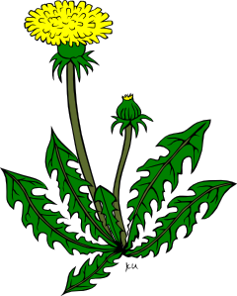
CVETOVIH
PO LISTIH
STEBLIH
PLODOVIH

Slide 4
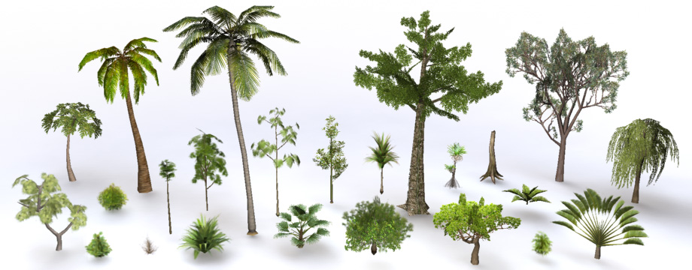
RASTLINE, KI IMAJO TRDO, OLESENELO STEBLO, IMENUJEMO DREVESA IN GRMOVJA.

Slide 5
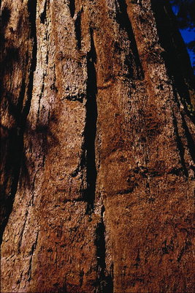
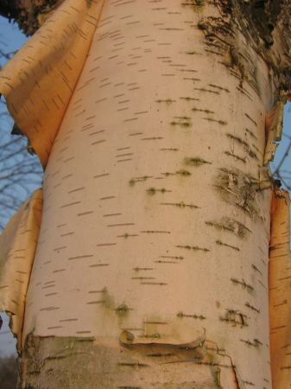
NEKATERA DREVESA IMAJO GLADKO SKORJO, DRUGA HRAPAVO.
SKORJA IMA VEČJE ALI MANJŠE RAZPOKE.

Slide 6
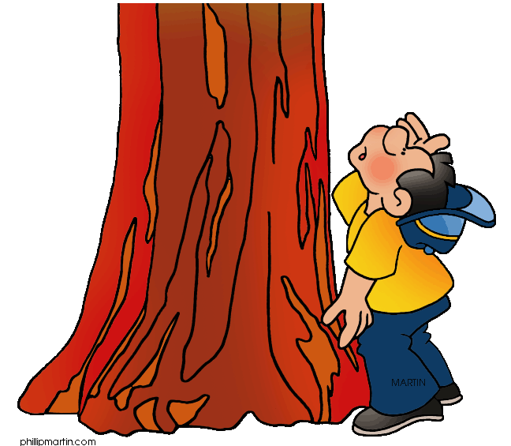
KAKŠNA PA JE RAZLIKA MED DREVESI IN GRMOVNICAMI?
Notes:
Nekateri uvrščajo med drevesa vse lesnate rastline, ki zrastejo več kot 6 metrov visoko. Grm je rastlina z več olesenelimi stebli, ki se razraščajo tik nad zemljo.

Slide 7
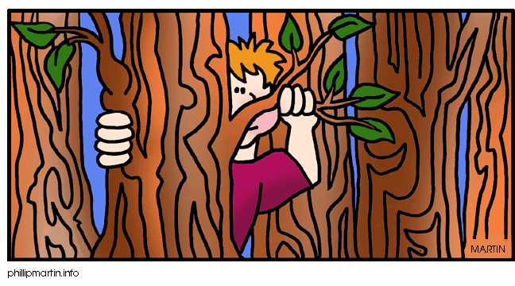
POMAGAL TI BOM PRI SPOZNAVANJU NEKATERIH DREVES IN GRMOVNIC IZ TVOJEGA OKOLJA.

Slide 8
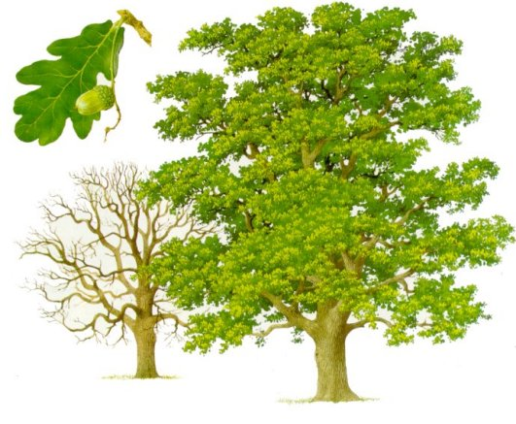
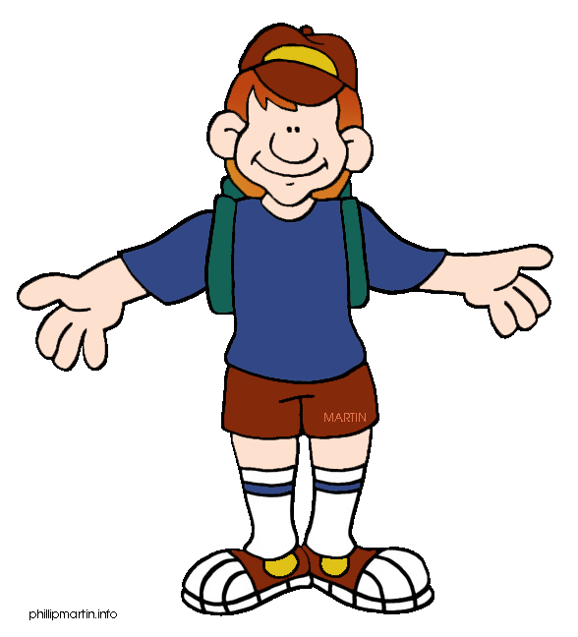
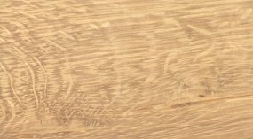
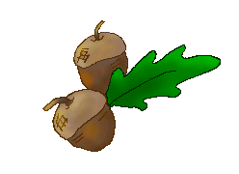
HRAST
PRI NAS DOMA HODIMO PO HRASTOVIH STOPNICAH, VLAK PA VOZI PREKO ŽELEZNIŠKIH PRAGOV.

Slide 9
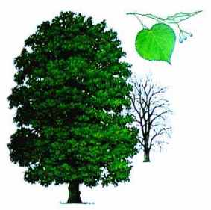
LIPA
NAJBRŽ NE VEŠ, DA SO IZ LIPOVINE NAREJENI SVINČNIKI IN VŽIGALICE. PRI PREHLADU PA NAM POMAGA LIPOV ČAJ.

Slide 10
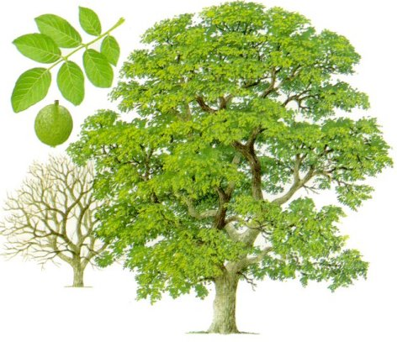
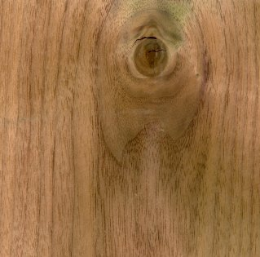
OREH
MAMA BO IZ OREHOV NAREDILA POTICO, MIZAR PA IZ LESA SKRINJO.

Slide 11
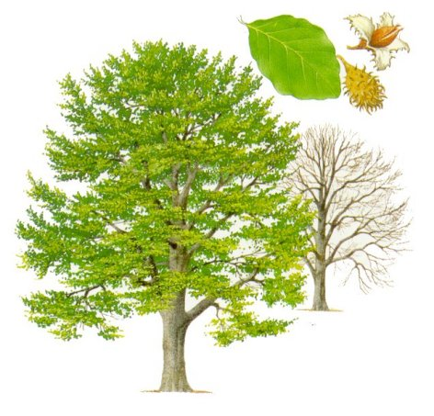
BUKEV
IZ BUKOVEGA LESA IZDELUJEJO IGRAČE.

Slide 12
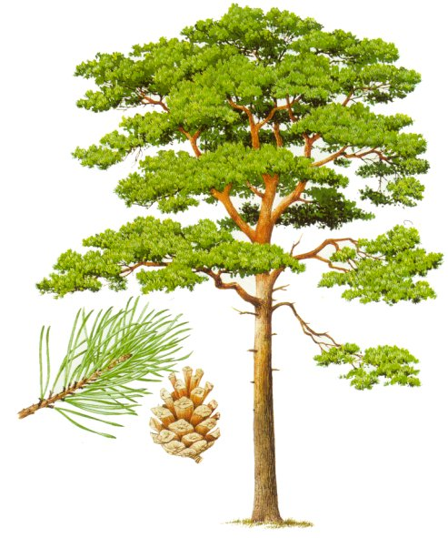
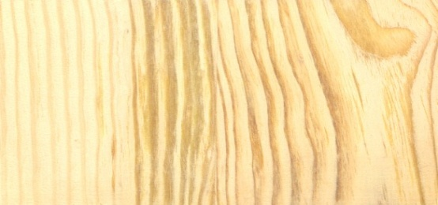
BOR
IZ BOROVEGA LESA SO NAREJENA OKNA, VRATA IN POHIŠTVO.

Slide 13
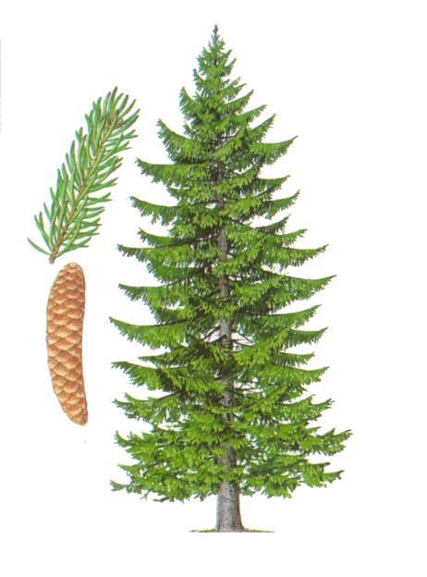
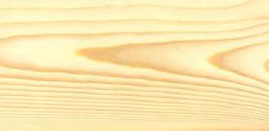
SMREKA
SMREKOV LES SE UPORABLJA ZA IZDELAVO INŠTRUMENTOV IN PAPIRJA.

Slide 14
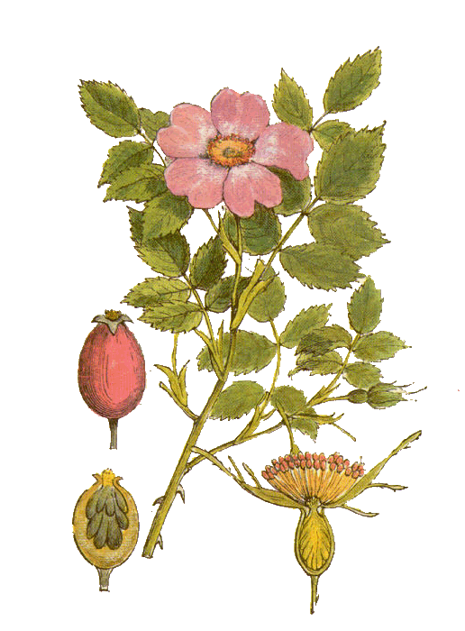
ŠIPEK
ŠIPEK VSEBUJE VELIKO VITAMINA C, ZATO SI BOM IZ NJEGA PRIPRAVIL ČAJ.

Slide 15
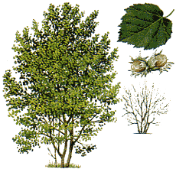
LESKA
MMMM, LEŠNIKI V ČOKOLADI, POTICI ALI KAR TAKO……

Slide 16
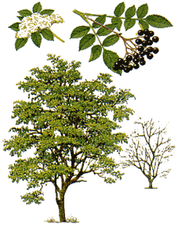
ČRNI BEZEG
S ŠABESO SI LAJŠAMO VROČE POLETNE DNI. POZIMI PA SI IZ POSUŠENEGA CVETJA SKUHAMO ČAJČKE ZOPER PREHLAD.

Slide 17
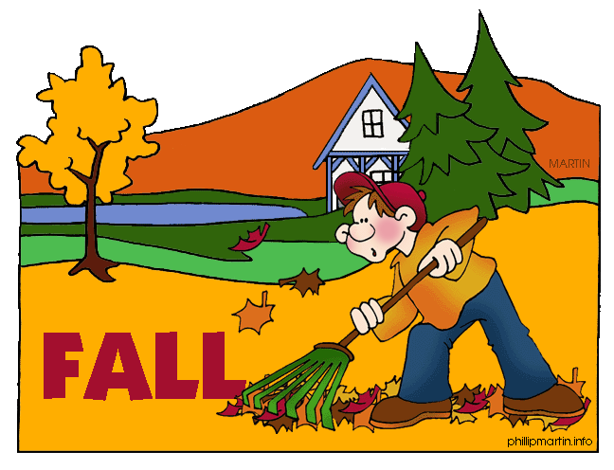
UH, KOLIKO LISTJA!
http://www.pppst.com/clipart.html
Viri:
http://www2.arnes.si/~evelik1/les/listavci.htm
http://ro.zrsss.si/~puncer/les/listavci.htm

